Slide 1



TRƯỜNG TIỂU HỌC ÁI MỘ B
HOẠT ĐỘNG TRẢI NGHIỆM 1

Slide 2
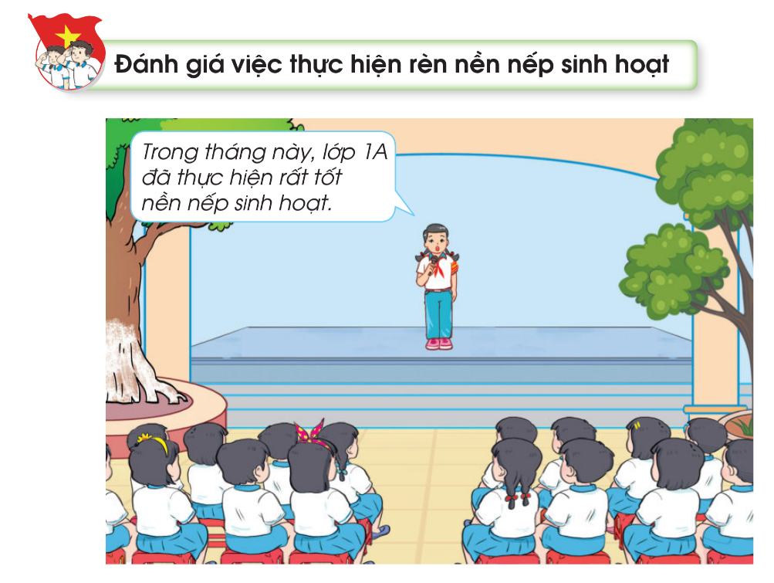
BÀI 7:
TỰ CHĂM SÓC BẢN THÂN

Slide 3
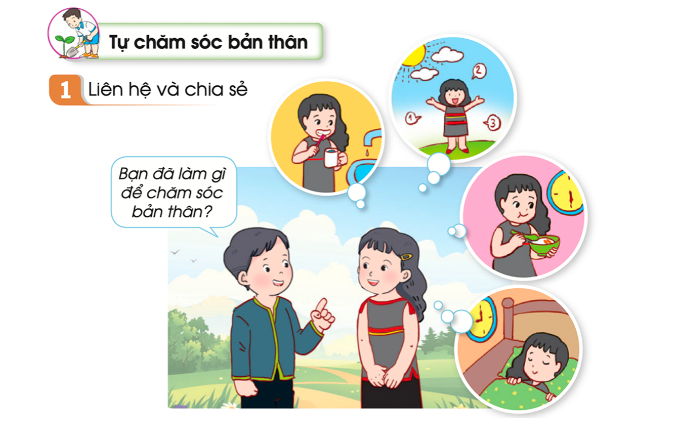

Slide 4
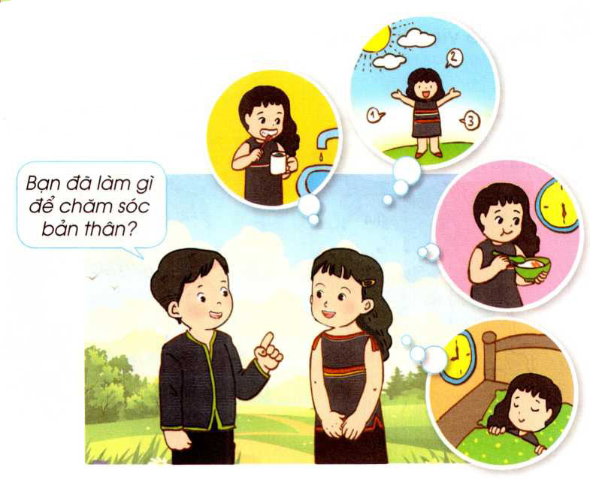
+ Hằng ngày, bạn đã làm gì để chăm sóc bản thân?
+ Bạn làm những việc đó vào lúc nào?
+ Bạn cảm thấy như thế nào khi tự mình làm những công việc đó?

Slide 6
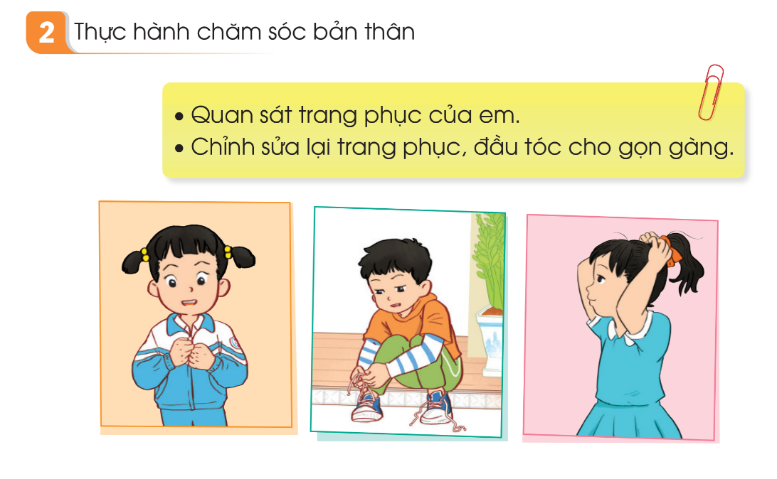

Slide 8



Slide 9
Trò chơi
Chúng mình cùng nhau hái hoa

Slide 10













Notes:
10
Nhấn chuột vào cánh bông hoa đã chọn, sau khi mở cảnh hoa ra, nhấn vào số để đến câu hỏi. Sau khi trả lời đúng nhấn nút Home quay lại trang này/ Chơi xong nhấn vào nút mũi tên để chuyển phần sau.
10

Slide 11








Câu hỏi 1
Em thường xuyên vệ sinh cá nhân là em đang chăm sóc bản thân.
A. Đúng
B. Sai
Home

Slide 12



May mắn
BẠN NHẬN ĐƯỢC MỘT PHẦN QUÀ
Home

Slide 13


Câu hỏi 2
Việc làm nào thể hiện em đã không chăm sóc tốt bản thân?
1. Đánh răng
2. Rèn luyện sức khoẻ
3. Quần áo sạch sẽ
4. Đầu tóc không gọn gàng
Home

Slide 14
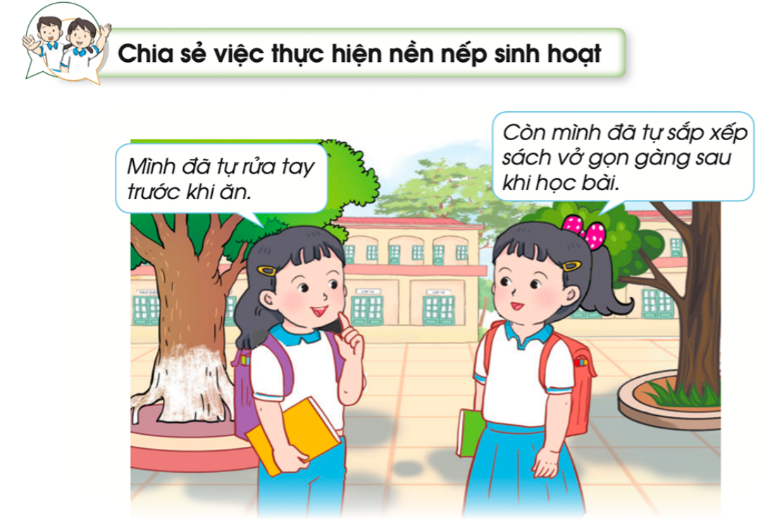

Slide 15
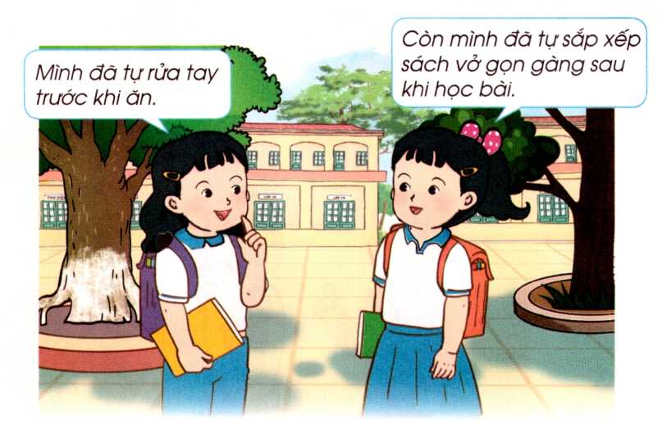

Slide 16
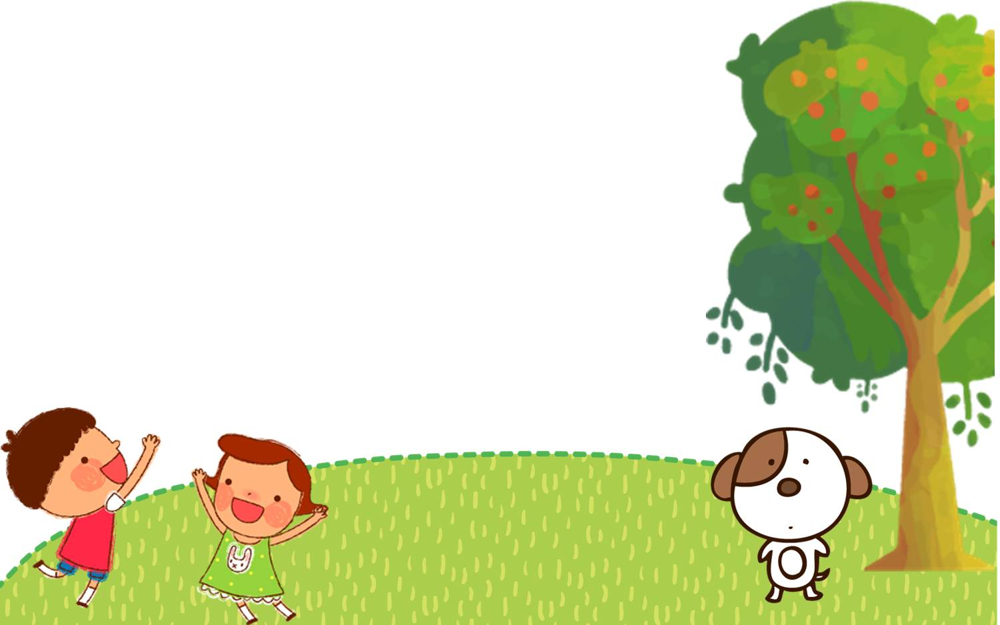
Em cần thường xuyên thực hiện tốt nền nếp sinh hoạt ở nhà và ở trường nhé

